Slide 1
Wpływ kwantyzacji na wydajność i osiągi sieci neuronowych
Krzysztof Kowalik, Radosław Ciepał

Slide 2
temat analizy
Naszym celem było porównanie osiągów sieci bez kwantyzacji oraz o różnych stopniach kwantyzacji wag dla całej sieci.

Slide 3
temat analizy
Naszym celem było porównanie osiągów sieci bez kwantyzacji oraz o różnych stopniach kwantyzacji wag dla całej sieci.
Analizie poddano 3 typy sieci:
Multi-Layer Perceptron (w 2 wersjach – większej i mniejszej)
CNN
Triganometric Regressor

Slide 4
temat analizy
Naszym celem było porównanie osiągów sieci bez kwantyzacji oraz o różnych stopniach kwantyzacji wag dla całej sieci.
Analizie poddano 3 typy sieci:
Multi-Layer Perceptron (w 2 wersjach – większej i mniejszej)
CNN
Triganometric Regressor
Użyte typy kwantyzacji:
Bez kwantyzacji
INT8
FLOAT16

Slide 5
Mierzone wielkości
Zbadano efekty kwantyzacji:
Jak zmniejszył się rozmiar kwantyzowanej sieci? (w MB zajmowanych na dysku)

Slide 6
Mierzone wielkości
Zbadano efekty kwantyzacji:
Jak zmniejszył się rozmiar kwantyzowanej sieci? (w MB zajmowanych na dysku)
Jak zmieniły się metryki jakości uzyskiwanych wyników?
Accuracy
Precision
Recall
F1 Score

Slide 7
Rozmiary sieci

Slide 8
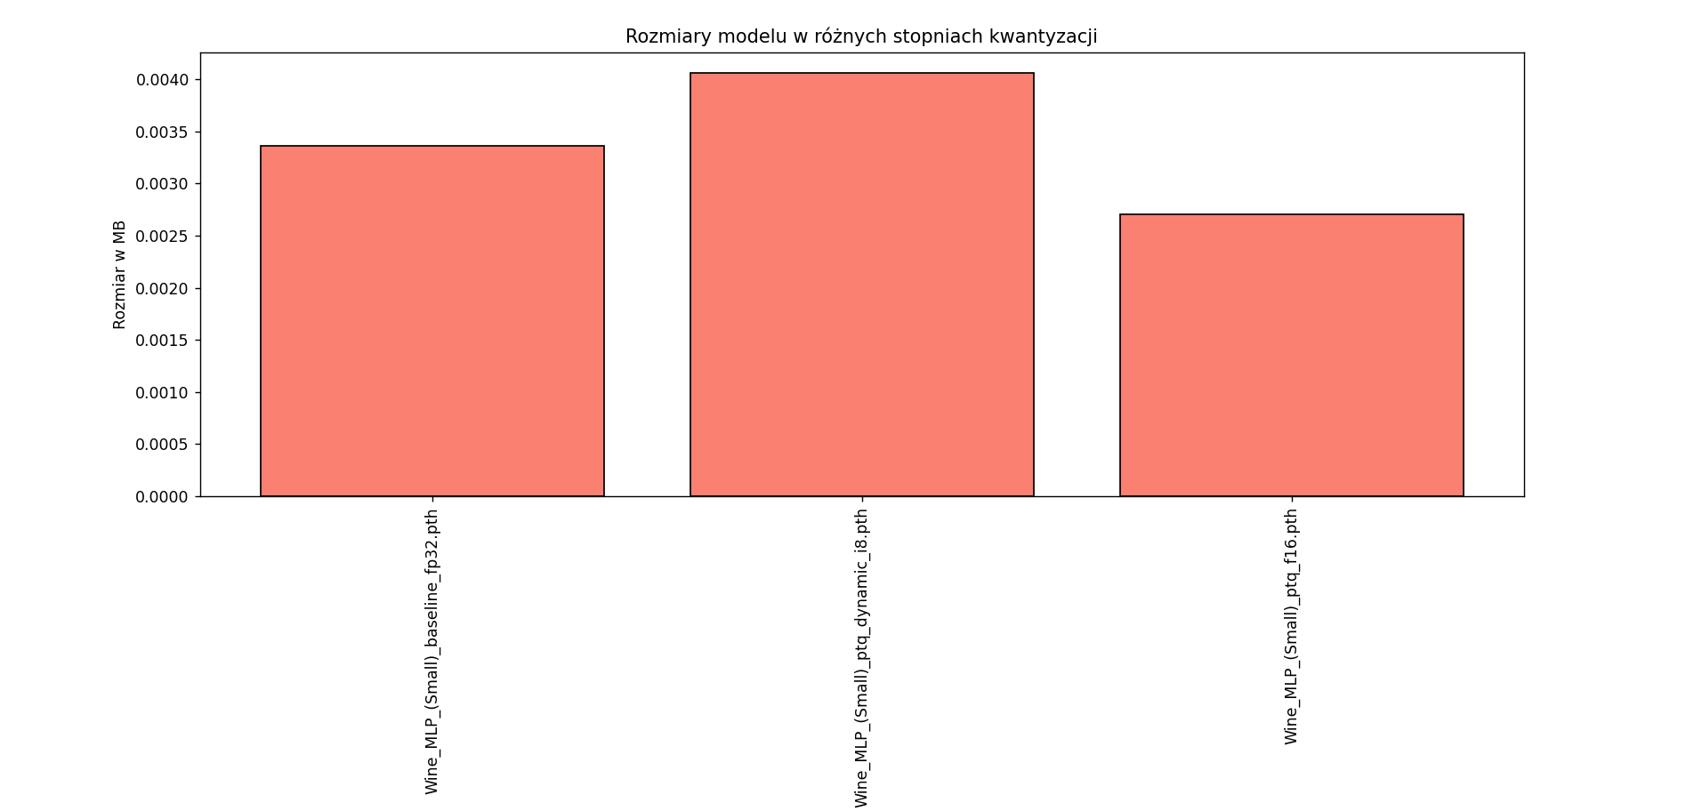
Mały MLP

Slide 9
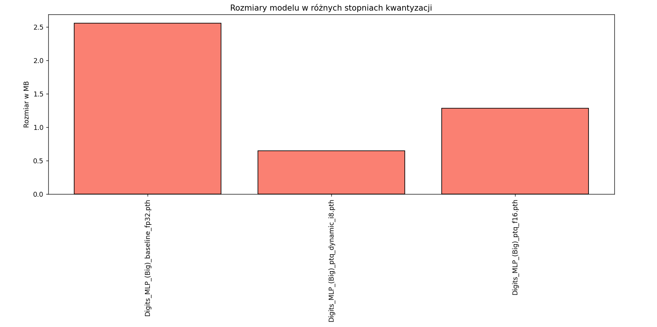
Duży MLP

Slide 10
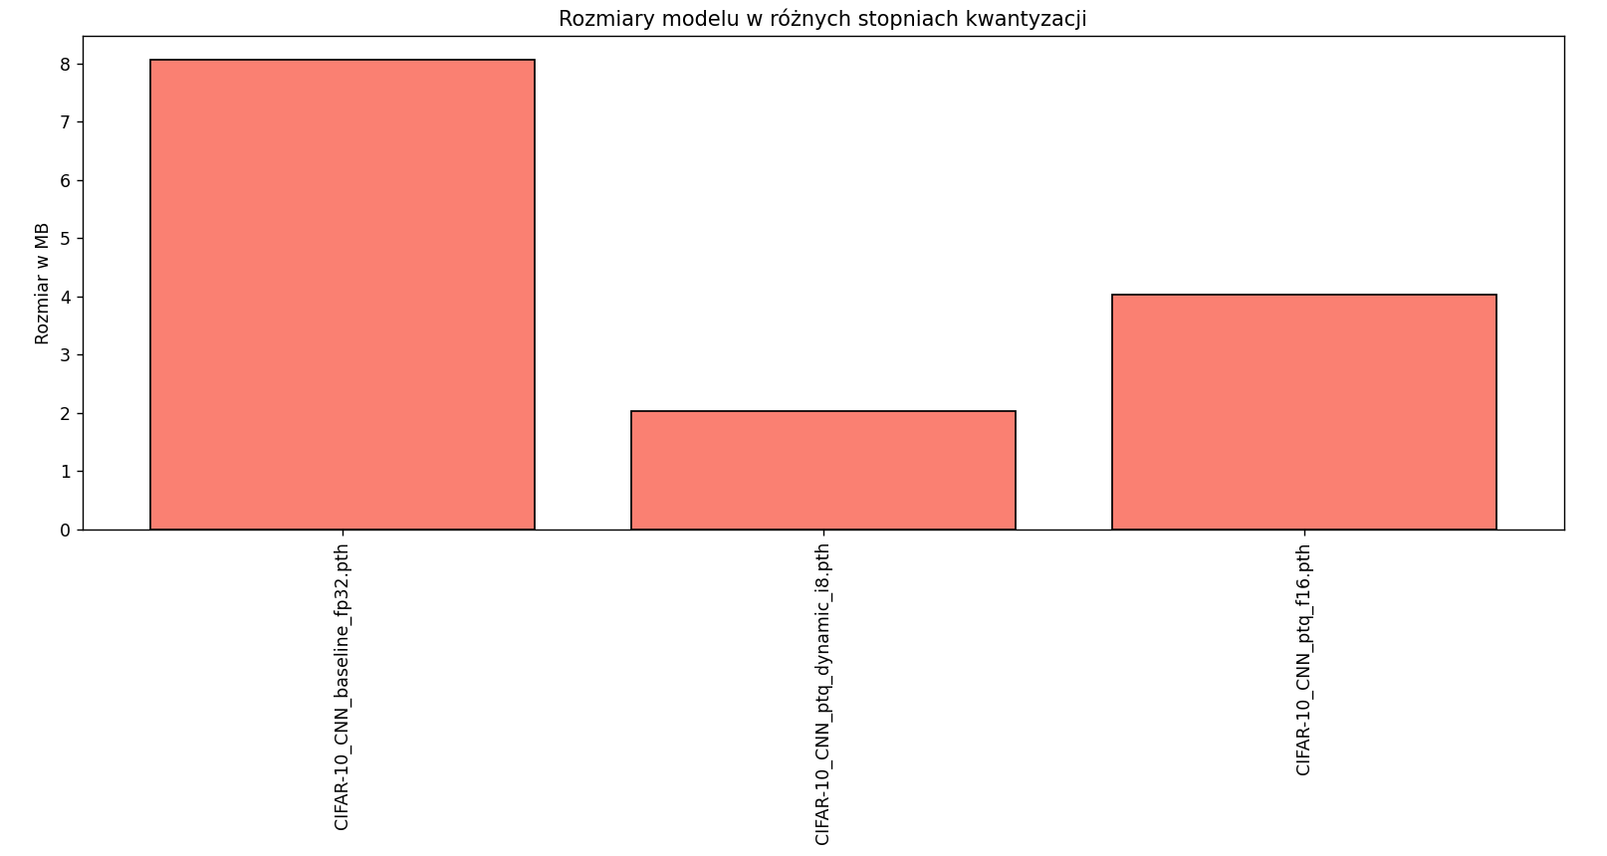
CNN

Slide 11
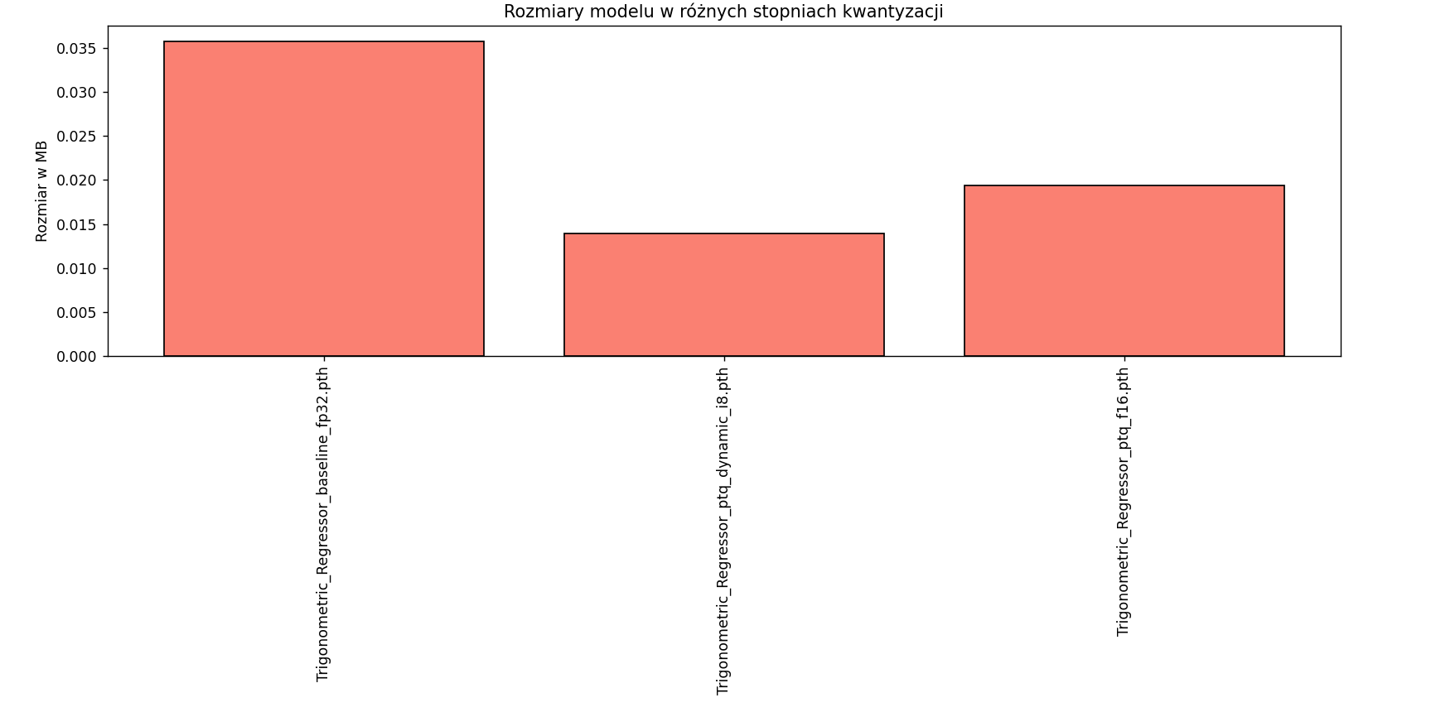
Triganometric regressor

Slide 12
Rozmiary sieci
W przypadku dużych modeli (CNN, duży MLP, Regressor) – zachowanie jest zgodne z przewidywanym; N-krotna kompresja rozmiaru wagi daje N-krotne zmniejszenie rozmiaru zajmowanego przez model.
W ten sposób możemy uzyskać 2-krotnie lub nawet 4-krotnie mniejszy rozmiar modelu.
Dla małych modeli kwantyzacja nie daje oczekiwanych rezultatów, ze względu na:
Narzut na metadane
Narzut na dynamiczną kwantyzację
Memory Alignment

Slide 13
Jakość wyników

Slide 14
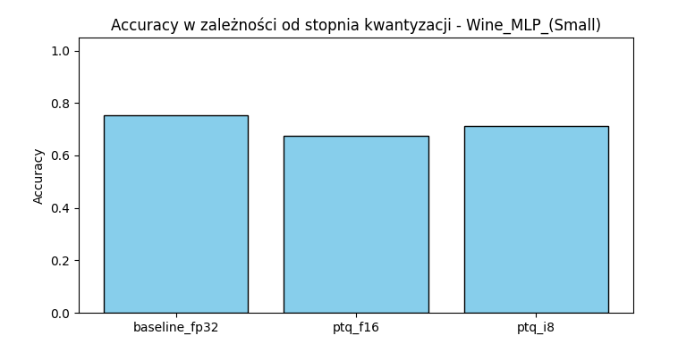
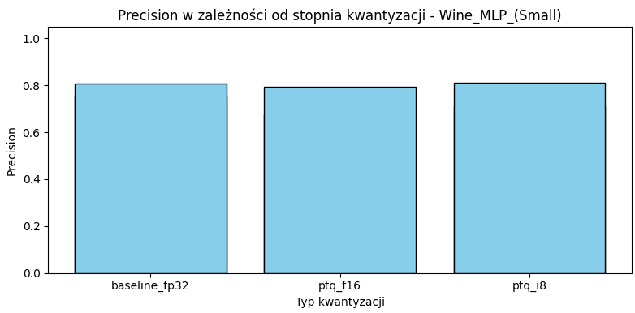
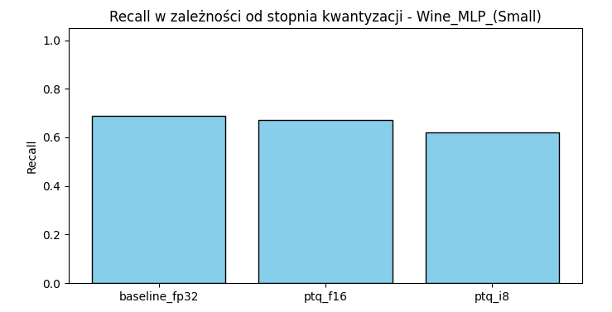
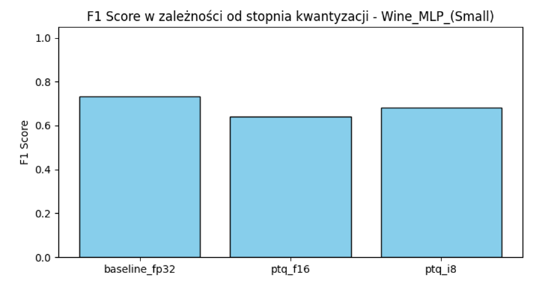
Mały MLP

Slide 15
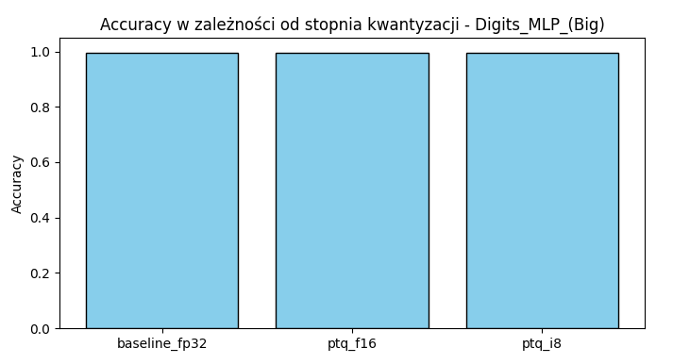
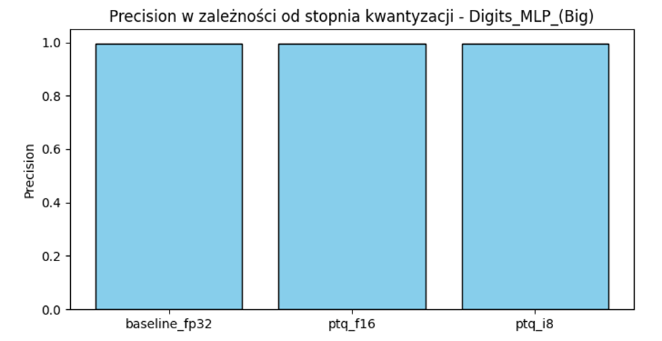
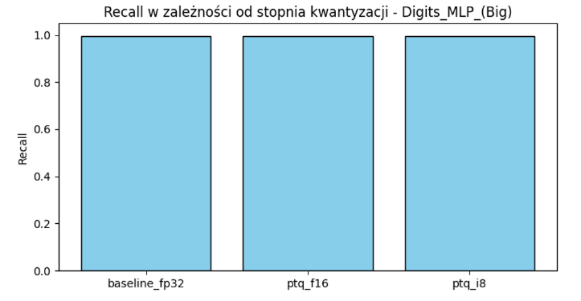
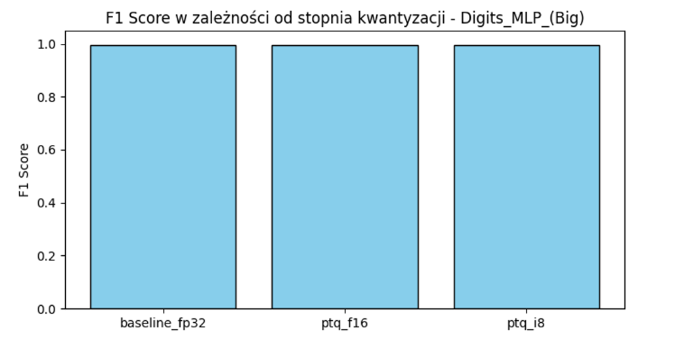
Duży MLP

Slide 16
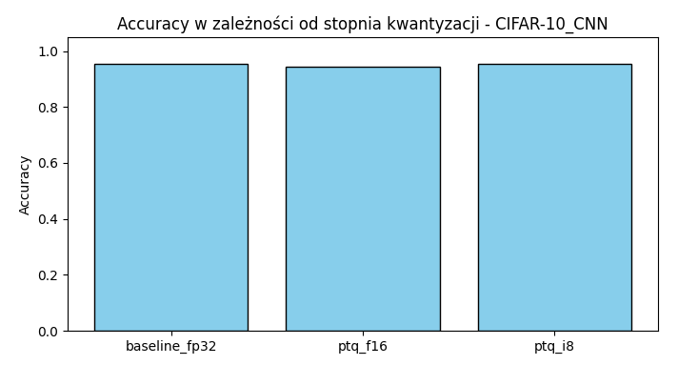

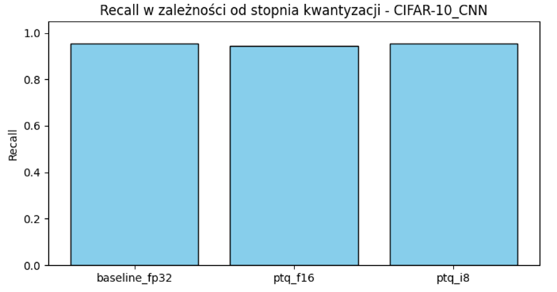
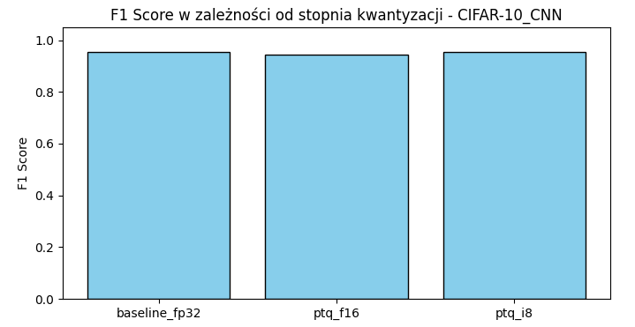
CNN

Slide 17
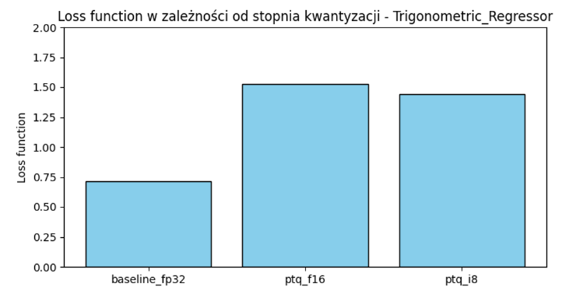
Triganometric regressor

Slide 18
Jakość wyników
Wszystkie miary jakości uzyskanych wyników (dokładność, prezycja, czułość) w przypadku dużych modeli klasyfikujących (MLP, CNN) nie wykazują żadnego znaczącego spadku.
Co ciekawe, w wielu przypadkach kwantyzacja do INT8 zapewnia lepsze wyniki niż do FLOAT16.
Może być to związane z działaniem kwantyzacji jak regularyzacji dodającej pożądany szum

Slide 19
Jakość wyników
Dla małego modelu (MLP) spadek metryk jest bardziej widoczny – kwantyzacja przynosi gorsze efekty. Widać to głównie w najbardziej miarodajnej metryce F1.
Regressor również ma o wiele wyższą funkcję straty po skwantowaniu modelu – nawet ok. 2-krotnie.
Tutaj również występuje efekt regularyzacji przez kwantyzację – INT8 daje nieco lepszy wynik niż FLOAT16.

Slide 20
podsumowanie

Slide 21
podsumowanie
Kwantyzacja modeli sieci neuronowych okazała się być bardzo pomocnym narzędziem do redukcji rozmiaru modelu, gdy:
Ma on początkowo znaczną ilość parametrów
Nie jest modelem regresyjnym, a klasyfikatorem
W takich wypadkach kwantyzacja może powodować nawet 4-krotne zmniejszenie rozmiarów modelu bez wyraźnego spadku jakości uzyskiwanych wyników.
Warto zauważyć, że ze względu na efekty regularyzacji, kwantyzacja do mniejszej ilości bitów może dawać lepsze wyniki.

Slide 22
podsumowanie
Małe modele generalnie źle znoszą kwantyzację – jakość uzyskiwanych wyników znacznie spada, a oszczędzony rozmiar nie jest duży lub model wręcz zwiększa swój rozmiar.
Również modele regresyjne uzyskują gorszą precyzję wyników.

Slide 23
Dziękujemy za uwagę

